Slide 1
Осмотическое давление
Выполнила
Грибенникова Е.В.

Slide 2
Осмос — самопроизвольный переход , растворителя через полупроницаемую мембрану, разделяющую растворитель или два раствора с различной концентрацией растворенного вещества.

Slide 3
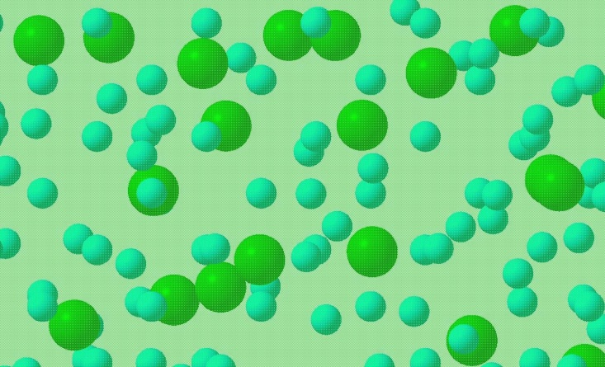
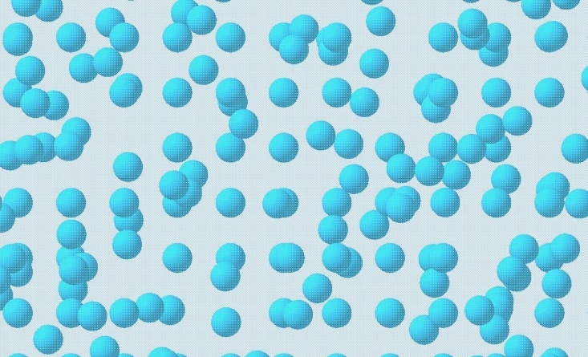
Схема осмоса
Молекула воды
Молекула соли

Slide 4
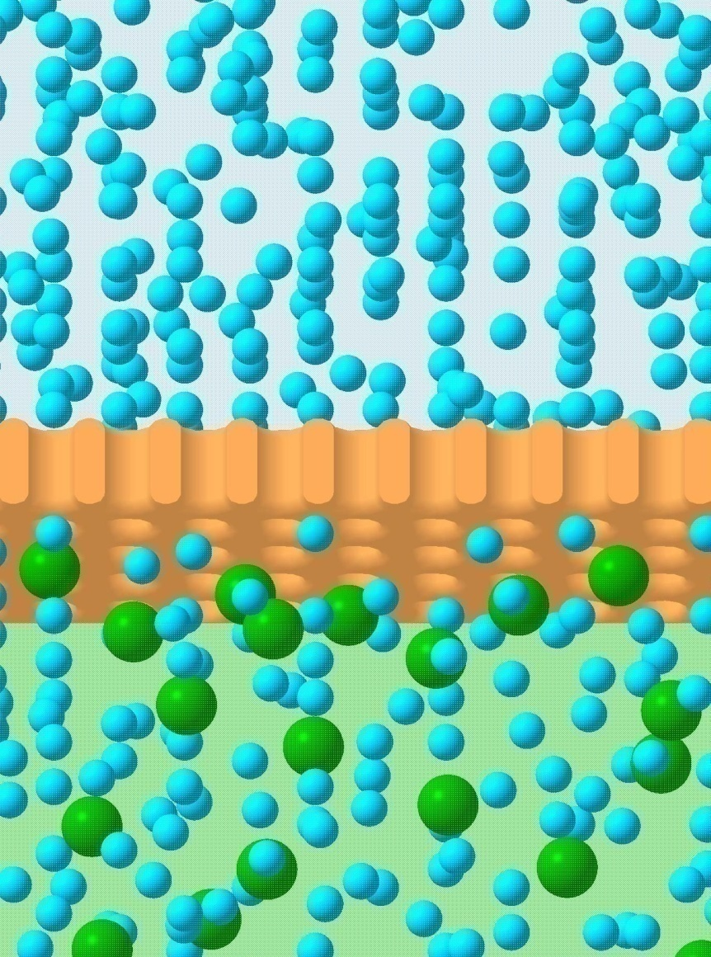
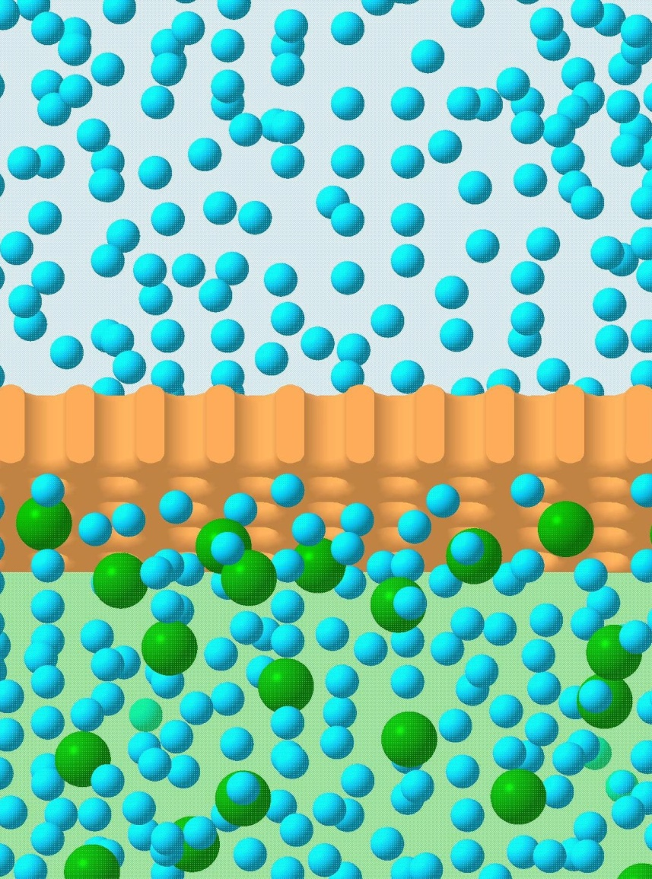
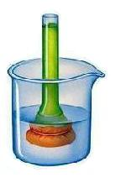
Схема осмоса
Раствор прекращает подниматься, когда возникшее гидростатическое давление станет равным осмотическому давлению

Slide 5
Осмотическое давление –давление, которое растворенное вещество оказывает на полупроницаемую перегородку

Slide 6
Уравнение Вант-Гоффа
πV=nRТ
где π - осмотическое давление(π=cRT),
c – молярная концентрация раствора,
V- объем раствора,
n- число молей растворенного вещества,
R- универсальная газовая постоянная,
Т- температура

Slide 7
Роль осмотического давления
Осмотическое давление играет важную роль в процессах, происходя- происходящих в живых организмах и растениях. В них имеются многочисленные по- полупроницаемые перегородки (оболочки клеток, стенки кровеносных сосудов, пищеварительного тракта и др.). Распределение воды и растворенных в ней веществ в тканях в значительной мере определяется осмотическим давлением.

Slide 8
Обратный осмос - прохождение воды через мембрану из более концентрированного в менее концентрированный раствор в результате воздействия давления, превышающего разницу осмотических давлений обоих растворов

Slide 9
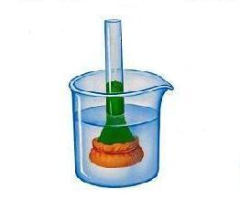
Схема обратного осмоса
Давление Р>Ро
Ро - осмотическое давление
Раствор с высокой концентрацией солей
Раствор с низкой концентрацией солей
Полупроницаемая мембрана

Slide 10
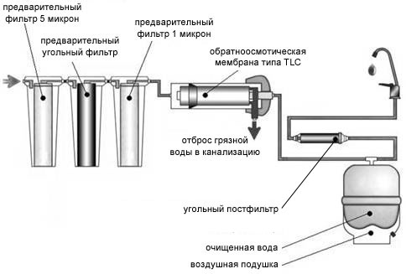
Применение обратного осмоса

